Slide 1
Средства организации интерфейса мобильных приложений

Slide 2

Страницы и диалоги
Page;
PageStack;
Dialog;
DatePickerDialog;
TimePickerDialog.
Notes:
Основными компонентами для организации интерфейса в Sailfish OS являются страницы и диалоги.
Таковыми являются компоненты Page и Dialog, а также унаследованные от Page DatePickerDialog и TimePickerDialog.
Управлением навигацией между страницами занимается компонент PageStack.

Slide 3
Page
allowedOrientations: enumeration
backNavigation: bool
canNavigateForward: bool
defaultOrientationTransition: Transition
forwardNavigation: bool
isLandscape: bool
isPortrait: bool
orientation: enumeration
orientationTransitionRunning: bool
orientationTransitions: list<Transition>
pageContainer: Item
showNavigationIndicator: bool
status: enumeration
Notes:
Page представляет собой контейнер для содержимого одного экрана, отображаемого приложением.
allowedOrientations - содержит доступные ориентации экрана. Может принимать следующие значения: Orientation.Portrait, Orientation.Landscape, Orientation.PortraitInverted, Orientation.LandscapeInverted, Orientation.PortraitMask, Orientation.LandscapeMask, Orientation.All.
backNavigation - true, если возможна навигация назад. canNavigateForward содержит true, если страница готова к навигации вперёд. defaultOrientationTransition содержит объект анимации Transition, служащий для воспроизведения анимации смены ориентации экрана.
forwardNavigation содержит true, если можно совершить навигацию вперёд. isLandscape и isPortrait содержат true, когда приложение находится в ландшафтной и портретной ориентации соответственно.
orientation содержит текущую ориентацию, может принимать значения: Orientation.Portrait, Orientation.Landscape, Orientation.PortraitInverted, Orientation.LandscapeInverted, Orientation.PortraitMask, Orientation.LandscapeMask.
orientationTransitionRunning содержит true, если происходит смена ориентации экрана.
orientationTransitions содержит список из Transition для осуществления анимации переключения между ориентациями.
pageContainer содержит объект PageStack, управляющий страницей
showNavigationIndicator принимает значение true, если должен быть отображён индикатор навигации
status содержит текущее состояние страницы, может принимать значения: PageStatus.Inactive (страница неактивна и невидима), PageStatus.Activating (переходит в активное состояние), PageStatus.Active (страница отображается в данный момент), PageStatus.Deactivating (переходит в неактивное состояние)

Slide 4
PageHeader
Позволяет отображать заголовок страницы
description: string
extraContent: Item
leftMargin real
rightMargin: real
title: string
Notes:
title - отображаемый заголовок. description - дополнительное описание для страницы. leftMargin и rightMargin задают отступы слева и справа соответственно. extraContent позволяет разместить дополнительные объекты в пространстве заголовка

Slide 5

Пример страницы
Page {
allowedOrientations: Orientation.All
Column {
anchors.fill: parent
anchors.margins: Theme.paddingMedium
spacing: Theme.paddingMedium
PageHeader {
title: "Заголовок"
description: "Описание"
}
Label {
text: "Первый элемент страницы"
}
Label {
text: "Второй элемент страницы"
}
}
}
Notes:
Данная страница отображает две метки и заголовок. свойство allowedOrientation принимает Oriantation.All, что позволяет отображать страницу во всех доступных ориентациях. Внутри Page определена колонка Column, растягивающаяся по размеру экрана. Заголовок страницы помещается внутрь колонки, это позволяет отображать заголовок и элементы последовательно друг за другом без перекрытия.

Slide 6
PageStack
PageStack представляет собой объект для контроля навигации между страницами с помощью стека.
Каждое приложение содержит один единственный объект PageStack, содержащийся в объекте окна приложения.
PageStack позволяет управлять навигацией с помощью привычных для стека операций push() и pop() и многих других.
Notes:
PageStack представляет собой объект для управления навигацией приложения. Всего существует один экземпляр данного объекта и он доступен из любой страницы приложения.

Slide 7
PageStack. Свойства
acceptAnimationRunning: bool – содержит true, если PageStack анимирует индикатор принятия результата страницы диалога
busy: bool – содержит true, если происходит анимация перехода от экрана к экрану
currentPage: Item – содержит страницу, находящуюся на вершине стека
depth: int – содержит текущее количество страниц на стеке
Notes:
PageStack обладает некоторыми свойствами для определения текущего состояния. Они включают в себя свойства для определения текущей страницы, глубины стека и индикатора переключения текущей страницы.

Slide 8
PageStack. Методы
clear()
completeAnimation()
find(object function)
nextPage(Page fromPage)
previousPage(Page fromPage)
push(var page, object properties, int operationType)
pop(var page, int operationType)
replace(var page, object properties, int operationType)
replaceAbove(var existingPage, var page, object properties, int operationType)
Notes:
Метод clear() удалает все стреницы со стека. completeAnimation() немедленно завершает все осуществляющиеся анимации.
find() ищет первую подходящую страницу начиная от вершины стека и возвращает её. В качестве параметра методу передаётся функция, принимающая страницу как параметр. Эта функция должна возвращать true, если страница из параметра является подходящей.
Методы navigateBack() и navigateForward() используются для навигации вниз и вверх по стеку, в качестве параметра принимают значения PageStackAction.Animated или PageStackAction.Immediate для навигации с анимацией или мгновенной соответственно.
nextPage() возвращает страницу, идущую после переданной в качестве параметра.
previousPage() возвращает страницу, идущую перед переданной в качестве параметра
push() помещает переданную страницу на вершину стека. Первый параметр - страницу, которую необходимо поместить на стек. Второй - параметры страницы, здесь можно указать значения свойств отображаемой страницы, передав объект. Третий параметр - тип отображения PageStackAction.Animated или PageStackAction.Immediate.
pop() удалает страницу с вершины стека, если вызван без параметров. Можно указать какую-либо страницу, чтобы удалить страницы, находящиеся выше неё на стеке. Если страница единственная, то метод не будет иметь эффекта. В качестве второго параметра передаётся PageStackAction.Animated или PageStackAction.Immediate. Метод возвращает страницу, которая была на вершине стека
replace() заменяет страницу с вершины стека на переданную страницу. Второй и третий параметры аналогичны параметрам метода push().
replaceAbove() заменяет страницу, переданную в качестве existingPage и все, что находятся выше неё на стеке, на страницу, переданную в качестве второго параметра. Третий и четвёртый параметры аналогичны второму и третьему метода push()

Slide 9
PageStack. Прикреплённые страницы
Прикреплённая страница представляет собой страницу, которая поместится на стек, но не будет отображена сразу. Её можно отобразить переходом вперёд.
pushAttached(var page, object properties)
popAttached(var page, int operationType)
navigateBack(int operationType)
navigateForward(int operationType)
Notes:
pushAttached() прикрепляет переданную страницу к странице на вершине стека. Новая страница будет сверху текущей, но не отобразится сразу. Прикреплённую страницу можно отобразить навигацией вперёд. У каждой страницы может быть только одна прикреплённая. Когда страницу удалают из стека, то её прикреплённая страница тоже удаляется.
popAttached() удаляет верхнюю прикреплённую страницу, если не указана страница. Если первым параметром передать страницу, то её прикреплённая страница будет удалена со стека. Вторым параметром передаётся PageStackAction.Animated или PageStackAction.Immediate.

Slide 10
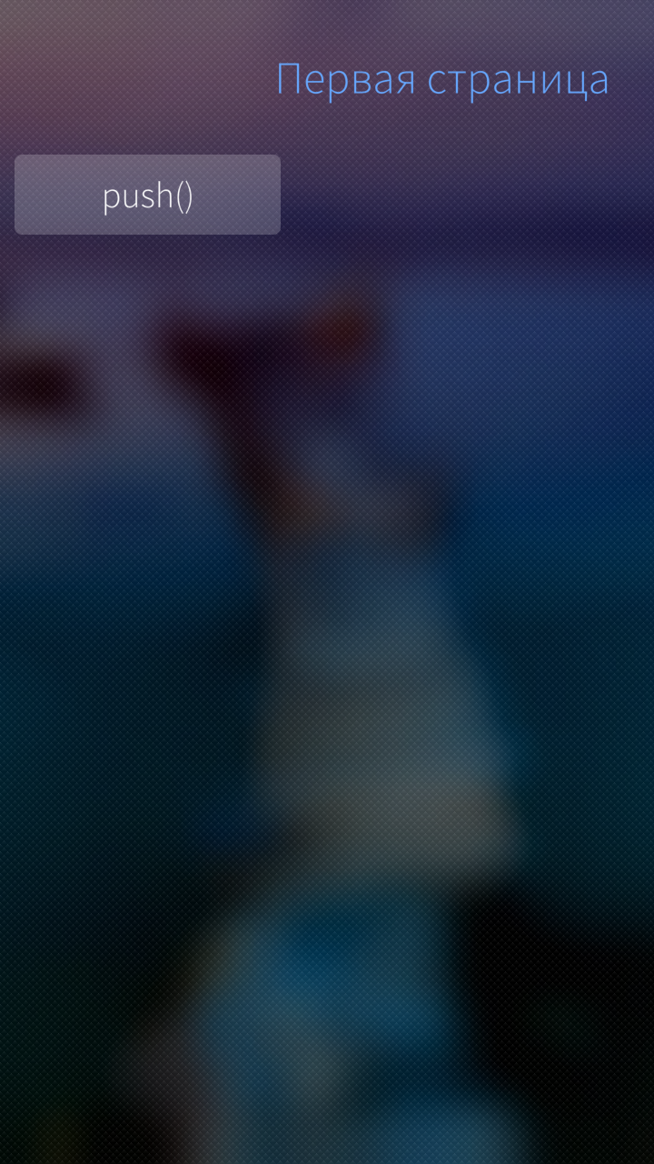
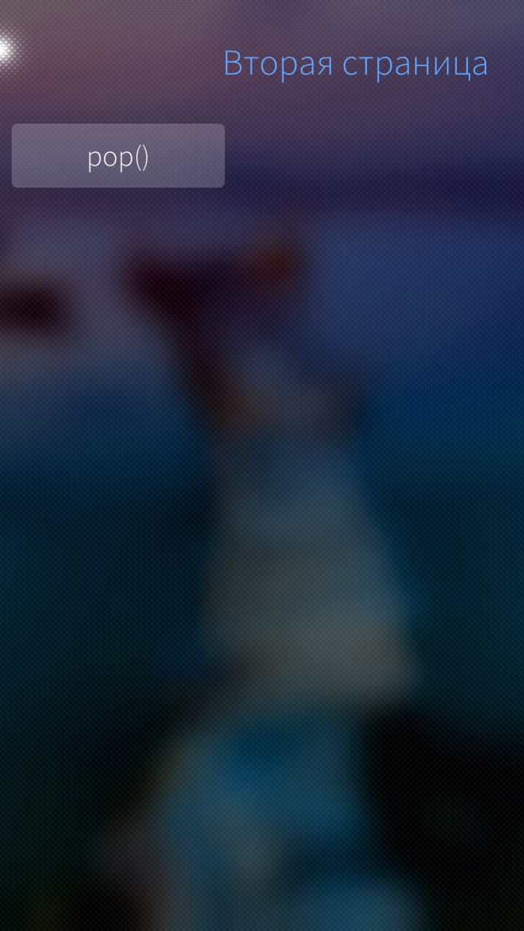
PageStack. Пример
Page {
allowedOrientations: Orientation.All
Column {
anchors.fill: parent
anchors.margins: Theme.paddingMedium
spacing: Theme.paddingMedium
PageHeader {
title: "Первая страница"
}
Button {
text: "push()"
onClicked: pageStack.push( Qt.resolvedUrl("SecondPage.qml"))
}
}
}
Notes:
Данный пример демонстрирует навигацию с помощью метода push(). В Sailfish приложениях принято помещать каждую страницу в отдельный файл. Для того, чтобы загрузить страницу из файла, необходимо использовать метод Qt.resolvedUrl(), которому в качестве параметра передаётся путь к странице. Код второй страницы аналогичен коду первой, но вместо метода push() вызывается метод pop() для возврата к первой странице.

Slide 11
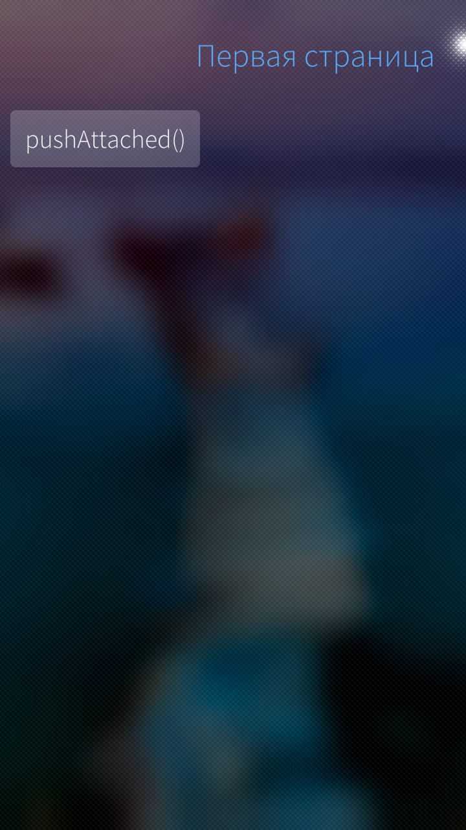
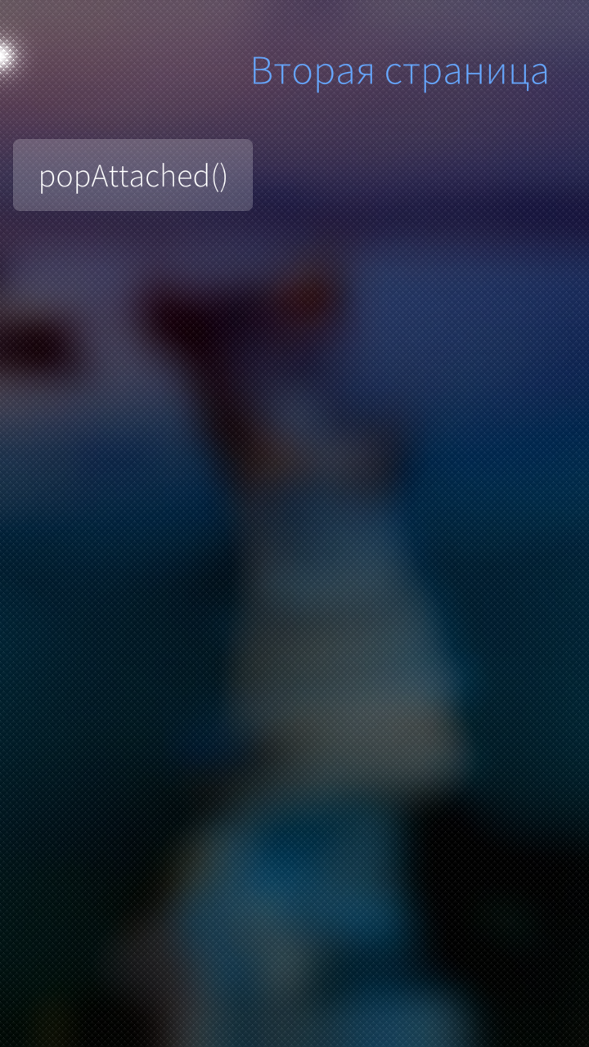
PageStack. Пример прикреплённой страницы
Page {
allowedOrientations: Orientation.All
Column {
anchors.fill: parent
anchors.margins: Theme.paddingMedium
spacing: Theme.paddingMedium
PageHeader {
title: "Первая страница"
}
Button {
text: "pushAttached()"
onClicked: pageStack.pushAttached( Qt.resolvedUrl("SecondPage.qml"))
}
}
}
Notes:
В данном примере используется прикреплённая страница. Нажатие на кнопку touchAttached() не откроет вторую страницу, но добавит индикатор перехода в правом верхнем угле (первая картинка). Для того, чтобы перейти на прикреплённую страницу нужно провести пальцем по экрану справа налево или нажать на индикатор. Программно переход можно осуществить с помощью метода navigateForward(). Для того, чтобы вернуться на первую страницу нужно провести пальцем по экрану слева направо или нажать на индикатор в левом верхнем угле. Программно этого можно достичь вызовом метода navigateBack(). При этом страница закрыта не будет и на неё можно будет снова перейти из первой страницы. Обработчик кнопки на втором экране вызывает метод popAttached(). Это также вернёт пользователя на первую страницу, но закроет вторую, индикатор перехода погаснет.

Slide 12
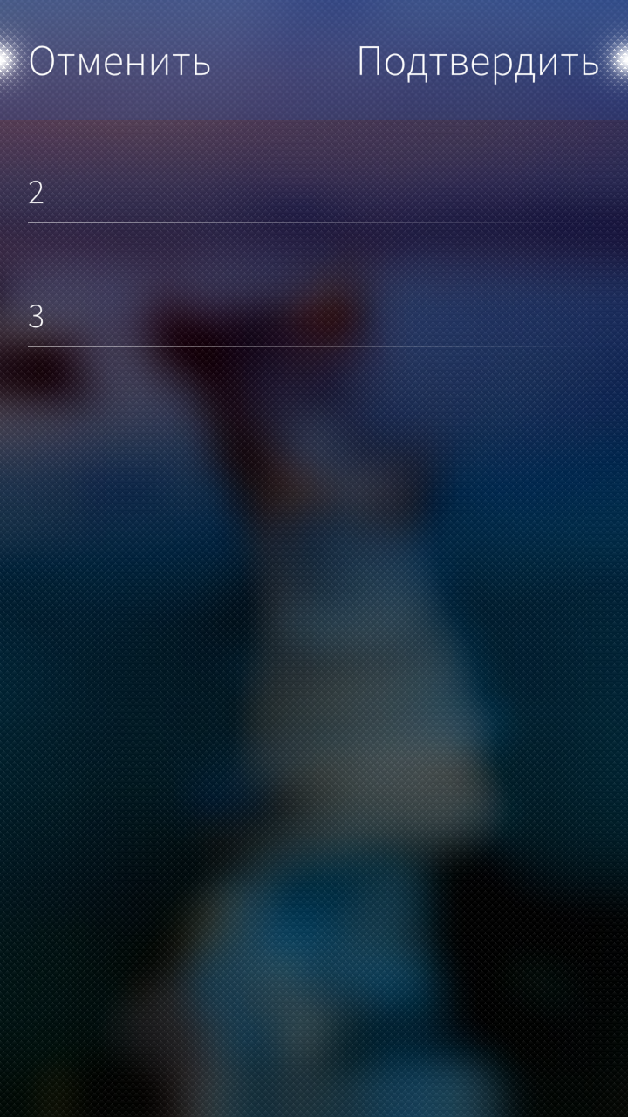
Диалоги
Dialog {
property alias firstTextFieldValue: firstTextField.text
property alias secondTextFieldValue: secondTextField.text
Column {
width: parent.width
spacing: Theme.paddingMedium
DialogHeader { }
TextField {
id: firstTextField
width: parent.width
}
TextField {
id: secondTextField
width: parent.width
}
}
}
Notes:
Диалоги описывались в одной из предыдущих лекций, поэтому данный пример будет отражать дополнительные детали взаимодействия с диалогами. Данный диалог служит для ввода двух чисел, которые впоследствии используются для вывода их суммы. Диалоги, как и страницы, определяют в отдельных файлах, отсюда возникает вопрос получения введённых данных.
Для доступа к значениям текстовых полей объявляются свойства-алиасы, к которым привязываются свойства text текстовых полей.

Slide 13
Диалоги. Инициализация и обработка результата
Button {
text: "Открыть диалог"
onClicked: {
var dialog = pageStack.push(Qt.resolvedUrl("ExampleDialog.qml"),
{firstTextFieldValue: 2, secondTextFieldValue: 3});
dialog.accepted.connect(function() {
console.log(parseInt(dialog.firstTextFieldValue) + parseInt(dialog.secondTextFieldValue));
});
}
}
Notes:
Диалог можно открывать по нажатию кнопки, как в данном примере. Для того, чтобы отобразить диалог, его необходимо поместить на стек, как обычную страницу. Вторым параметром передаётся объект со значениями свойств, которые необходимо проинициализировать в диалоге. Таким образом диалог в примере отобразится с уже заполненными полями. Необходимо сохранить созданный экземпляр диалога для того, чтобы на него можно было устанавливать обработчики. В данном примере обработчик представляет собой функцию, которая подключается к сигналу accepted. Таким образом после принятия результата пользователем мы получаем данные из диалога.

Slide 14
DialogHeader
defaultAcceptText: string – текст кнопки принятия результата
defaultCancelText: string – текст кнопки отмены
dialog: Item – диалог, к которому относится заголовок
extraContent: Item – контейнер, содержащий внутреннее пространство заголовка
leftMargin: real – отступ слева
reserveExtraContent: bool – true, если требуется зарезервировать пространство под содержимое extraContent
rightMargin: real – отступ справа
spacing: real – отступ снизу
title: string – текст заголовка
Notes:
DialogHeader является необходимым элементом, если на экране диалога нужны кнопки принятия и отмены результата диалога. Текст кнопок настраивается с помощью свойств defaultAcceptText и defaultCancelText. Свойство dialog позволяет получить экземпляр диалога, к которому относится заголовок. Свойство extraContent позволяет настроить дополнительное содержимое заголовка. Если не пусто, то свойство reserveExtraContent будет равно true. По-умолчанию кнопки занимают пространство полностью. leftMargin и rightMargin нужны для добавления отступов слева и справа, а spacing – снизу. title – сам заголовок в виде текста.

Slide 15
DatePickerDialog
DatePickerDialog представляет собой готовый диалог для выбора даты.
date: date – выбранная дата
dateText: string – текст выбранной даты
day: int – день выбранной даты
month: int – месяц выбранной даты
year: int – год выбранной даты
Notes:
DatePickerDialog представляет собой диалог, содержащий DatePicker для организации выбора даты с помощью диалога. Диалог содержит свойства для изменения даты и отдельных её компонент.

Slide 16
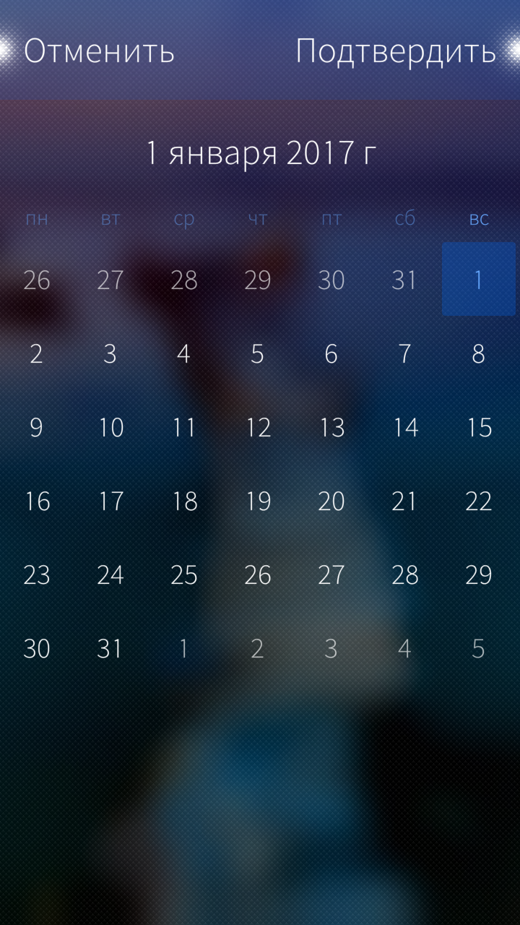
DatePickerDialog. Пример
var dialog = pageStack.push("Sailfish.Silica.DatePickerDialog",
{date: new Date(2017, 0, 1)});
dialog.accepted.connect(function() {
console.log(dialog.date);
});
Notes:
Для того, чтобы открыть диалог для выбора даты, необходимо поместить на стек элемент “Sailfish.Silica.DatePickerDialog”. Вторым параметром передаём объект для инициализации даты. Таким образом отобразится страница для выбора даты. К сигналу accepted подключаем обработчик.

Slide 17
TimePickerDialog
TimePickerDialog представляет собой готовый диалог для выбора времени.
hour: int – час выбранного времени
hourMode: enumeration – 24/12-часовой формат времени
DateTime.DefaultHours – формат в зависимости от настроек устройства
DateTime.TwentyFourHours – 24-часовой формат
DateTime.TwelveHours – 12-часовой формат
minute: int – минута выбранного времени
time: date – выбранное время
timeText: string – текст выбранного времени
Notes:
TimePickerDialog представляет собой аналогичный диалог, но для выбора времени. В нём также присутствуют свойства для инициализации и получения результата.

Slide 18
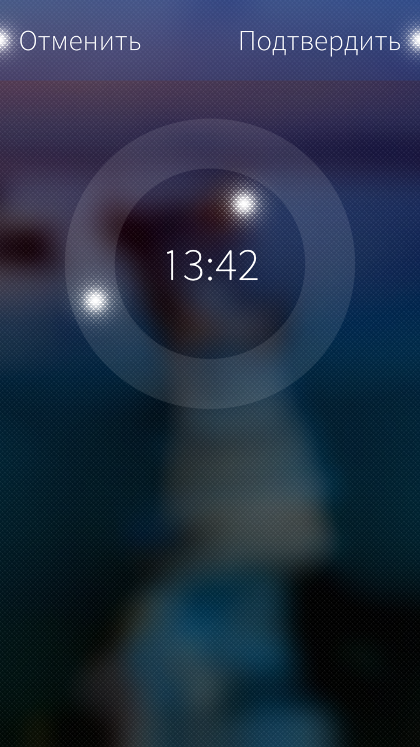
TimePickerDialog. Пример
var dialog = pageStack.push("Sailfish.Silica.TimePickerDialog",
{hour: 13, minute: 42});
dialog.accepted.connect(function() {
console.log(dialog.time);
});
Notes:
Диалог для выбора времени отображается также как и диалог для выбора даты, но используется “Sailfish.Silica.TimePickerDialog". Вторым параметром инициализируется время.

Slide 19
Виды и контейнеры
SilicaFlickable;
SilicaListView;
SilicaGridView;
SilicaWebView;
SlideshowView.
Notes:
В Sailfish OS для организации объектов на экране используются следующие компоненты: SilicaFlickable, SilicaListView, SilicaGridView, SilicaWebView и SlideshowView.
SilicaFlickable предоставляет компонент, который может скроллиться.
SilicaListView и SilicaGridView, как ясно из названий, позволяют организовывать списки и компоновать элементы в виде сетки соответственно.
SilicaWebView необходим для отображения веб-страниц.
SlideshowView позволяет организовать слайдшоу.

Slide 20
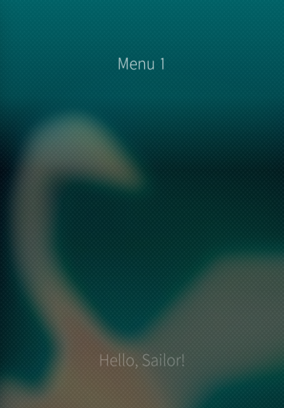
SilicaFlickable
pullDownMenu: Item – добавляет вытягиваемое сверху меню;
pushUpMenu: Item – добавляет вытягиваемое снизу меню.
Page {
SilicaFlickable {
anchors.fill: parent
PullDownMenu {
MenuItem { text: "Menu 1" }
}
Text {
text: "Hello, Sailor!"
color: Theme.primaryColor
anchors.centerIn: parent
}
}
}
Notes:
SilicaFlickable – QML-компонент для отображения компонентов внутри.
Автоматически увеличивает свои размеры и предоставляет возможность скроллинга, если элементы не помещаются полностью в SilicaFlickable.
Унаследован от QML-компонента Flickable и обладает его свойствами и методами.
Свойства pullDownMenu и pushUpMenu позволяют добавить вытягиваемое сверху и снизу меню.
Но зачастую можно обойтись и без свойств, просто создав компонент меню внутри SilicaFlickable, как показано на примере.
Код на слайде демонстрирует простейший пример по созданию SilicaFlickable внутри страницы. Подробнее о меню будет ниже.

Slide 21
SilicaListView. Основные свойства
model: model – отображаемая модель данных;
delegate: Component – визуальное представление элемента списка;
header: Component – заголовок списка;
section – группа свойств для настройки секций списка :
section.property: string – имя свойства модели, содержащее информацию о секции;
section.delegate: Component – визуальное представление разделителя секции;
spacing: real – расстояние между элементами списка;
count: int – количество элементов в списке;
currentIndex: int – индекс текущего элемента в списке;
pullDownMenu: Item – добавляет вытягиваемое сверху меню;
pushUpMenu: Item – добавляет вытягиваемое снизу меню.
Notes:
SilicaListView – QML-компонент для отображения списка элементов.
SilicaListView унаследован от QML-компонента ListView и обладает всеми его свойствами, методами и сигналами.
Так SilicaListView обладает свойством model, определяющим данные, которые будет отображать список, а также свойством delegate, определяющим как данные будут отображены.
Простейшим примером модели может быть компонент ListModel, являющийся контейнером для объектов типа ListElement.
Внутри ListElement можно определить собственные свойства, которые будут полями модели и к которым можно будет обращаться внутри делегата.
Каждый ListElement предоставляет данные для отображения одного элемента в списке.
Группа свойств section позволяет определить секции внутри списка.
section.property определяет имя свойства в модели, где содержится информация о секции (обычно название), а section.delegate определяет отображение секции.
Так же как и SilicaFlickable поддерживает вытягиваемые меню.

Slide 22
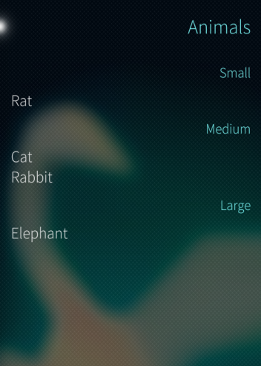
SilicaListView. Пример
Page {
ListModel {
id: animalsModel
ListElement { name: "Rat"; size: "Small"; }
ListElement { name: "Cat"; size: "Medium"; }
ListElement { name: "Rabbit"; size: "Medium"; }
ListElement { name: "Elephant"; size: "Large"; }
}
SilicaListView {
anchors.fill: parent
model: animalsModel
header: PageHeader { title: "Animals" }
section {
property: 'size'
delegate: SectionHeader { text: section }
}
delegate: Text { text: name }
}
}
Notes:
Код на слайде показывает простейший пример создания списка на странице.
Компонент ListModel содержит несколько объектов ListElement, где определены свойства name и size.
Каждый элемент модели содержит информацию о названии животного и его размере.
Далее создается SilicaListView, в котором определяется модель. Делегатом является компонент Text, внутри которого мы можем обращаться к свойствам модели. В частности к свойству name.
Группа свойств section определяет секции списка. Свойство property получает на вход строку с названием свойства модели для определения секции. Это свойство size.
Делегатом секции является компонент SectionHeader, обычно использующийся именно в таких случаях.
Свойство header компонента SilicaListView определяет заголовок для списка.

Slide 23
SilicaGridView. Основные свойства
model: model – отображаемая модель данных;
delegate: Component – визуальное представление элемента в сетке;
header: Component – заголовок компонента;
cellHeight: real – высота ячеек в сетке;
cellWidth: real – ширина ячеек в сетке;
count: int – количество элементов в списке;
currentIndex: int – индекс текущего элемента в списке;
pullDownMenu: Item – добавляет вытягиваемое сверху меню;
pushUpMenu: Item – добавляет вытягиваемое снизу меню.
Notes:
SilicaGridView – QML-компонент для отображения элементов в виде сетки.
SilicaGridView унаследован от QML-компонента GridView и обладает всеми его свойствами, методами и сигналами.
SilicaGridView так же как и SilicaListView обладает свойством model, определяющим данные, которые будет отображать список, а также свойством delegate, определяющим как данные будут отображены.
В качестве модели здесь также зачастую используется ListModel.
Свойства cellHeight и cellWidth определяют размеры ячеек внутри сетки (высоту и ширину соответственно).
В отличие от SilicaListView этот компонент не поддерживает секций.
Также поддерживает вытягиваемые меню.

Slide 24
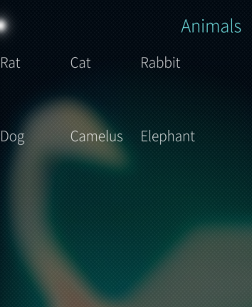
SilicaGridView. Пример
Page {
ListModel {
id: animalsModel
ListElement { name: "Rat" }
ListElement { name: "Cat" }
ListElement { name: "Rabbit" }
ListElement { name: "Dog" }
ListElement { name: "Camelus" }
ListElement { name: "Elephant" }
}
SilicaGridView {
anchors.fill: parent
model: animalsModel
header: PageHeader { title: "Animals" }
cellHeight: 150; cellWidth: 150
delegate: Text { text: name }
}
}
Notes:
Код на слайде показывает простейший пример создания сетки на странице.
Компонент ListModel содержит несколько объектов ListElement, где определено свойство name.
ListModel используется в качестве модели для SilicaGridView, а в качестве делегата используется компонент Text.
Высота и ширина ячеек строго определена свойствами cellHeight и cellWidth.
Также задан заголовок ”Animals” для компонента.

Slide 25
SilicaWebView. Основные свойства
url: string – адрес веб страницы для загрузки или уже загруженной;
title: string – заголовок загруженной веб страницы;
loading: bool – происходит ли загрузка контента в данный момент;
loadProgress: int – текущий прогресс загрузки веб контента (0-100);
header: Component – заголовок компонента;
pullDownMenu: Item – добавляет вытягиваемое сверху меню;
pushUpMenu: Item – добавляет вытягиваемое снизу меню.
Notes:
SilicaWebView – QML-компонент для отображения веб-страниц.
SilicaWebView унаследован от QML-компонента WebView и обладает его свойствами, методами и сигналами.
Компонент так же как и компоненты описанные выше обладает свойствами для установки заголовка и добавления вытягиваемых меню.
Также SilicaWebView обладает свойством url, где указывается адрес веб страницы, которая должна быть загружена.
Свойства title, loading и loadProgress – только для чтения. Они позволяют узнать информацию о загружаемой странице (ее заголовок) и о процессе загрузки (загружается ли вообще и прогресс).

Slide 26
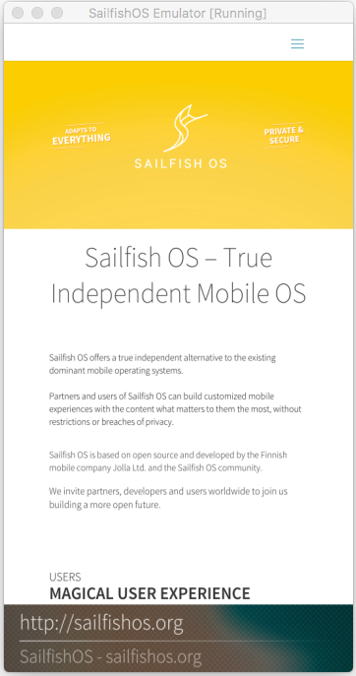
SilicaWebView. Пример
Page {
SilicaWebView {
id: webView
anchors {
top: parent.top; bottom: urlField.top;
left: parent.left; right: parent.right;
}
url: "http://sailfishos.org"
}
TextField {
id: urlField
anchors {
left: parent.left; right: parent.right;
bottom: parent.bottom
}
text: "http://sailfishos.org"
label: webView.title
EnterKey.onClicked: webView.url = text
}
}
Notes:
Код на слайде показывает простейший пример создания простейшего веб браузера.
На странице располагается SilicaWebView, а внизу страницы TextField для ввода веб-адреса.
По нажатию на клавишу “Enter” на виртуальной клавиатуре произойдет изменение свойства url у SilicaWebView и будет загружена новая страница.

Slide 27

Декораторы прокрутки
ScrollDecorator;
VerticalScrollDecorator;
HorizontalScrollDecorator.
SilicaListView {
anchors.fill: parent
//...
VerticalScrollDecorator {}
}
Notes:
Хорошим тоном считается использование декораторов прокрутки при использовании компонентов, которые поддерживают скроллинг.
Декораторами прокрутки являются такие компоненты как ScrollDecorator, VerticalScrollDecorator и HorizontalScrollDecorator.
ScrollDecorator позволяет отображать и вертикальный и горизонтальный декораторы одновременно.
Два остальных наследуются от ScrollDecorator и по названиям ясно их предназначение.
Декораторы поддерживаются всеми выше описанными контейнерами: SilicaFlickable, SilicaListView, SilicaGridView, SilicaWebView.
Для того, чтобы декоратор отображался при прокрутке необходимо просто добавить его к компоненту как это представлено на слайде.
Здесь к списку SilicaListView добавлен вертикальный декоратор.

Slide 28
SlideshowView. Основные свойства
model: model – отображаемая модель данных;
delegate: Component – визуальное представление элемента в сетке;
itemHeight: real – высота каждого элемента в компоненте;
itemWidth: real – ширина каждого элемента в компоненте.
Notes:
SlideshowView – QML-компонент для отображения данных в виде слайдшоу.
Перелистыванием “страниц” в слайдшоу управляет пользователь.
Навигация по SlideshowView циклическая. После последней “страницы” будет отображена первая.
SlideshowView так же как и SilicaListView и SilicaGridView обладает свойствами model и delegate.
Свойства itemHeight и itemWidth определяют высоту и ширину элемента-”страницы” в слайдшоу.

Slide 29
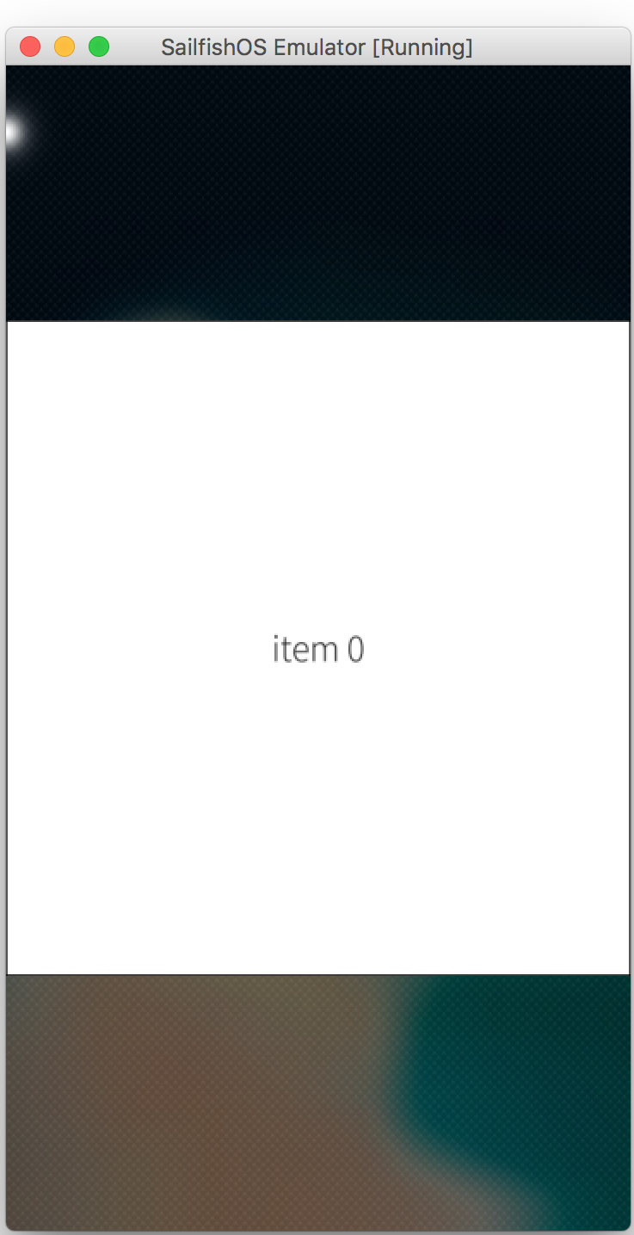
SlideshowView. Пример
Page {
SlideshowView {
id: view
anchors.centerIn: parent
height: width
itemHeight: width; itemWidth: width;
model: 5
delegate: Rectangle {
width: view.itemWidth;
height: view.itemHeight;
Text {
anchors.centerIn: parent
text: "item " + index
}
}
}
}
Notes:
Код на слайде показывает простейший пример создания страницы, содержащей SlideshowView.
Компонент имеет квадратную форму, как показано на скриншоте. Отображаемым компонентом является Rectangle, по умолчанию залитый белым цветом и с текстом внутри. Текст меняется в зависимости от отображаемой “страницы” в слайдшоу.
Пользователь пальцем может менять “страницы”, отличатся они будут лишь отображаемым в тексте числом: “item 0”, “item 1”, “item 2”, “item 3”, “item 4”.

Slide 30
Меню
PullDownMenu;
PushUpMenu;
ContextMenu.
Notes:
В Sailfish OS для организации взаимодействия с пользователем используются меню.
Меню позволяют пользователям выбирать и запускать запрограммированные действия из списка действий.
Компоненты PullDownMenu и PushUpMenu – вытягиваемые меню и о них было вскользь упомянуто ранее.
ContextMenu – это контекстное меню, обычно используется как меню элементов в списке.

Slide 31
PullDownMenu. Основные свойства
spacing: real – расстояние между нижним краем меню и контентом страницы;
topMargin: real – расстояние между верхним краем меню и верхним краем первого пункта меню;
bottomMargin: real – расстояние между нижним краем последнего пункта меню и нижним краем самого меню;
backgroundColor: color – цвет фона меню;
highlightColor: color – цвет подсветки выбранного пункта меню.
Notes:
PullDownMenu – QML-компонент, представляющий вытягиваемое сверху меню.
Меню вызывается с помощью свайп жеста, поэтому PullDownMenu можно использовать только внутри контейнеров, которые данный жест позволяют, а именно SilicaFlickable, SilicaListView, SilicaGridView и SilicaWebView.
PullDownMenu сам является контейнером для объектов MenuItem и MenuLabel.

Slide 32
MenuItem. MenuLabel. Основные свойства
MenuItem
text: string – текст пункта меню;
color: color – цвет текст пункта меню;
font – группа свойств для настройки шрифта;
horizontalAlignment: enumeration – горизонтальное выравнивание текста пункта меню.
MenuLabel
text: string – текст метки в меню;
color: color – цвет текста метки в меню;
verticalOffset: real – вертикальный отступ.
Notes:
MenuItem – QML-компонент, предоставляющий интерактивный пункт меню.
Компонент унаследован от Label и обладает всеми его свойствами. Так мы можем настроить вид пункта меню: его текст, цвет текста, шрифт, а также выравнивание текста с помощью свойства horizontalAlignment.
MenuItem также обладает сигналом onClicked, необходимым для обработки нажатия на пункт меню.
MenuLabel – QML-компонент, предоставляющий статический пункт меню, который только отображает текст.
Может быть использован в качестве разделителя между “секциями” внутри одного меню.

Slide 33
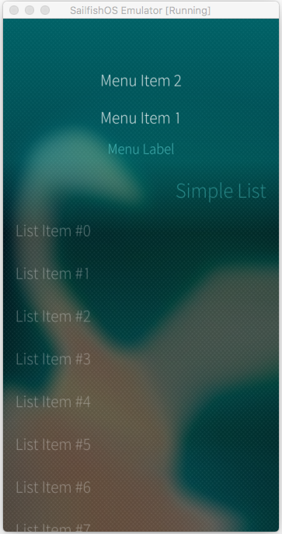
PullDownMenu. Пример
SilicaListView {
PullDownMenu {
MenuItem {
text: "Menu Item 2"
onClicked: console.log("Menu Item 2 is clicked")
}
MenuItem {
text: "Menu Item 1"
onClicked: console.log("Menu Item 1 is clicked")
}
MenuLabel { text: qsTr("Menu Label") }
}
anchors.fill: parent
header: PageHeader { title: "Simple List" }
model: 20
delegate: ListItem {
Label {
x: Theme.paddingLarge
text: "List Item #" + index
color: Theme.primaryColor
}
}
}
Notes:
Код на слайде показывает простейший пример создания PullDownMenu внутри SilicaListView.
Меню содержит два интерактивных пункта созданных с помощью MenuItem и один статический объект MenuLabel.
Стоит отметить, что внешний вид меню и его пунктов обычно никак не настраивается разработчиками, а определяется текущей атмосферой Sailfish-устройства. Так меню выглядит нативно.
Здесь показана простейшая обработка нажатий на меню – вывод сообщений в консоль.
Порядок описания пунктов меню ровно такой, как на экране. Пункты меню располагаются в порядке убывания. Это происходит потому что вытягивание меню происходит сверху, и самый нижний пункт является первым по порядку, а самый верхний – последним.

Slide 34
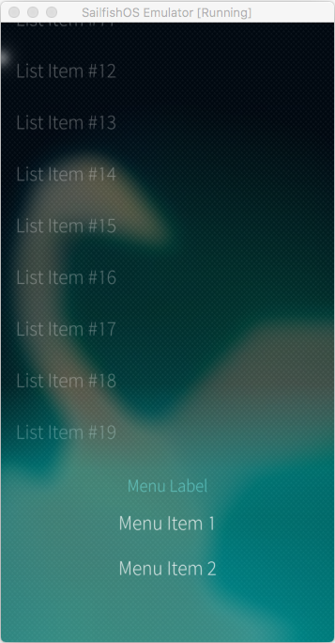
PushUpMenu
SilicaListView {
PushUpMenu {
MenuLabel { text: qsTr("Menu Label") }
MenuItem {
text: "Menu Item 1"
onClicked: console.log("Menu Item 1 is clicked")
}
MenuItem {
text: "Menu Item 2"
onClicked: console.log("Menu Item 2 is clicked")
}
}
anchors.fill: parent
header: PageHeader { title: "Simple List" }
model: 20
delegate: ListItem {
Label {
x: Theme.paddingLarge
text: "List Item #" + index
color: Theme.primaryColor
}
}
}
Notes:
PushUpMenu – QML-компонент, представляющий собой вытягиваемое снизу меню.
PushUpMenu выглядит так же как и PullDownMenu и все его свойства аналогичны таковым из PullDownMenu.
Поскольку PushUpMenu (так же как и PullDownMenu) должен находиться внутри контейнера, который поддерживает жесты, то активация такого меню происходит только после того, как весь контент контейнера прокручен до конца. Другими словами, если поместить PushUpMenu на странице со списком, то активация этого меню произойдет только после того, как пользователь прокрутил весь список до конца.
На слайде изображен аналогичный пример со списком записей, но с использованием PushUpMenu.
Здесь расположение пунктов меню более привычное, поскольку меню вытягивается снизу. И первый пункт располагается на самом верху меню.

Slide 35
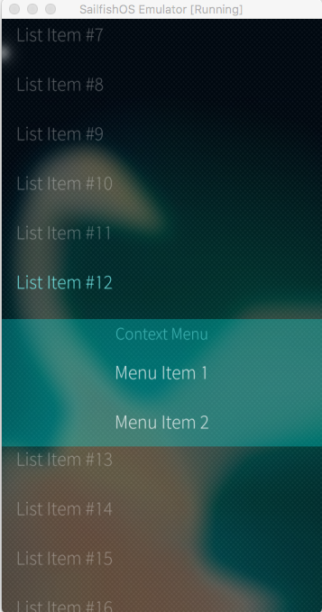
ContextMenu
SilicaListView {
anchors.fill: parent
model: 20
delegate: ListItem {
id: delegate
Label {
x: Theme.paddingLarge
text: "List Item #" + index
color: delegate.highlighted ? Theme.highlightColor : Theme.primaryColor
}
menu: ContextMenu {
MenuLabel { text: "Context Menu" }
MenuItem {
text: "Menu Item 1"
onClicked: console.log("Menu Item 1 is clicked")
}
MenuItem {
text: "Menu Item 2"
onClicked: console.log("Menu Item 2 is clicked")
}
}
}
}
Notes:
ContextMenu – QML-компонент, предоставляющий всплывающее контекстное меню.
Содержимое меню описывается так же, как и для PushUpMenu и PullDownMenu, с помощью компонентов MenuItem и MenuLabel.
Чаще всего такое меню используются для реализации контекстного меню элементов списка.
Для этого у компонента ListItem, который используется для описания делегатов списка, есть специальное свойство menu.
На слайде представлен простейший пример по добавлению контекстного меню к элементам списка.
Созданы два интерактивных пунта меню и один статический для отображения текста.
По клику на каждый из интерактивных пунктов меню будет выведено сообщение в консоль.
После того, как пункт меню будет выбран, контекстное меню будет закрыто автоматически.

Slide 36
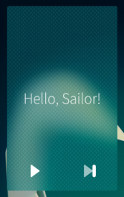
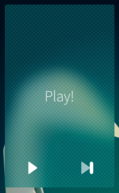

Обложка приложения
Cover {
Label {
id: coverLabel
text: "Hello, Sailor!"
anchors.centerIn: parent
}
CoverActionList {
CoverAction {
iconSource: "image://theme/icon-cover-play"
onTriggered: coverLabel.text = "Play!"
}
CoverAction {
iconSource: "image://theme/icon-cover-next-song"
onTriggered: coverLabel.text = "Next!"
}
}
}
Notes:
Когда приложение находится в фоне, на главном экране отображается его миниатюра — Cover.
Cover – QML-компонент, представляющий собой обложку приложения на главном экране.
Установить свой Сover можно с помощью свойства cover компонента ApplicationWindow.
Обычно Cover отображает минимальное количество самой важной информации приложения и изменяется в соответствии с изменениями в приложении.
Компонент Cover служит контейнером для других компонентов, которые должны быть отображены на обложке.
В частности на слайде изображено, как разместить Label внутри Cover.
Также помимо отображения информации Cover предоставляет возможность управлять приложением непосредственно с самой обложки. Для этого необходимо добавить в Cover контейнер CoverActionList, внутри которого определяются объекты CoverAction, являющиеся теми самыми действиями.
CoverAction имеет всего одно свойство и один сигнал. Свойство iconSource необходимо для настройки иконки для кнопки на Cover. По нажатию на кнопку с иконкой и будет выполняться действие.
Сигнал onTriggered необходим для обработки нажатия на кнопку. Здесь описываются действия, которые необходимо выполнить.
Так в примере на слайде создаются два CoverAction с иконками “play” и “next”. По нажатию на кнопки с иконками заменяется текст компонента Label на нашей обложке.

Slide 37
Cover. Взаимодействие с приложением
import QtQuick 2.0
import Sailfish.Silica 1.0
import harbour.recorder.Recorder 1.0
import "pages"
ApplicationWindow
{
allowedOrientations: Orientation.All
initialPage: Component { FirstPage { } }
cover: Qt.resolvedUrl("cover/CoverPage.qml")
Recorder { id: recorder }
}
Recorder – объект для записи речи.
Методы:
startRecording();
stopRecording();
recordingState().
Состояния:
“Record”;
“Stop”.
Notes:
Cover позволяет взаимодействовать с самим приложением.
В качестве примера рассмотрим приложение-диктофон. Cover здесь будет позволять запускать и останавливать запись.
Для записи речи будет использоваться объект Recorder, созданный нами.
Он имеет методы для запуска и остановки записи, а также метод для определения текущего состояния: “Record” – запущена запись, “Stop” – запись не запущена/остановлена.
Создаем объект Recorder внутри ApplicationWindow. Таким образом id объекта будет доступен везде в приложении, в том числе и на странице CoverPage.
Это необходимо, чтобы иметь возможность использовать Recorder в Cover.

Slide 38
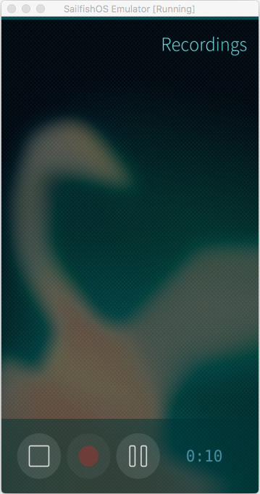

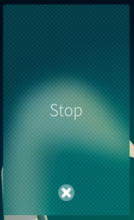
Cover. Взаимодействие с приложением
Cover {
Label {
anchors.centerIn: parent
text: recorder.recordingState === 0 ? "Record"
: "Stop"
}
CoverActionList {
CoverAction {
iconSource: recorder.recordingState === 1
? "image://theme/icon-cover-cancel"
: "image://theme/icon-cover-new"
onTriggered: {
if (recorder.recordingState === 1) {
recorder.stopRecording();
} else {
recorder.startRecording()
}
}
}
}
}
Notes:
На слайде видно, что на Cover создается один CoverAction, иконка которого будет зависеть от состояния объекта Recorder.
От состояния Recorder зависит и действие, выполняемое по клику на кнопку на обложке.
Если Recorder уже выполняет запись, то обложка будет отображать кнопку с иконкой “Cancel” и по клику на кнопку запись будет остановлена.
Если Recorder не выполняет запись, то обложка будет отображать кнопку с иконкой “New” и по клику на кнопку запись будет запущена.
Также от текущего состояния объекта Recorder зависит и текст, отображаемый на обложке компонентом Label.
Теперь можно запустить запись, используя кнопку на Cover, запись будет запущена, если запустить приложение, то это можно увидеть по изменяющемуся времени на таймере, а также по тому, что кнопка “Запись” (с красным кружком) в приложении неактивна, а кнопка “Стоп” (с квадратом) активна.

